Slide 1
Luyện từ và câu
Từ chỉ sự vật, chỉ đặc điểm.
Dấu chấm, dấu phẩy

Slide 2
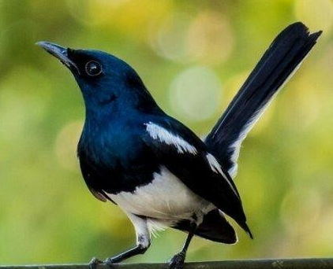
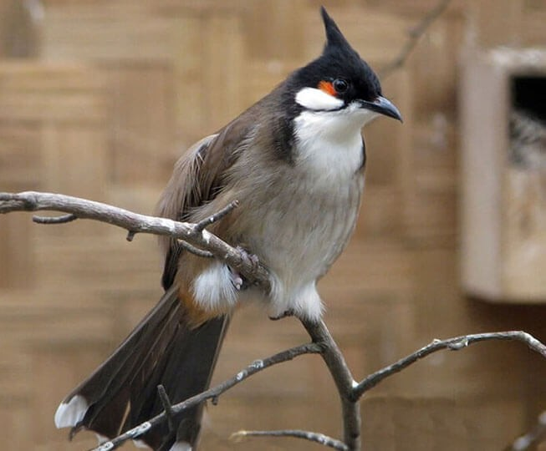
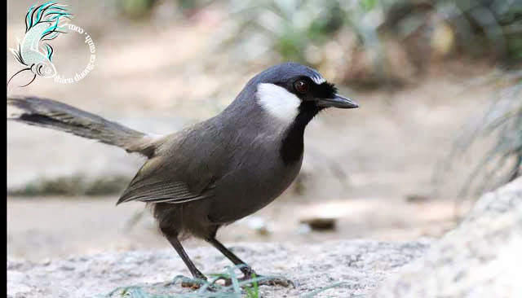
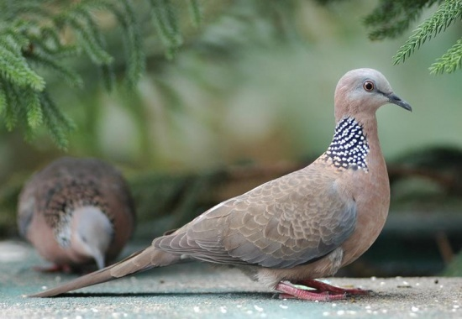
Câu 3: Thực hiện các yêu cầu dưới đây:
a. Tìm từ ngữ chỉ tên gọi và đặc điểm của các loài chim có trong đoạn văn sau:
Những thím chích choè nhanh nhảu. Những chú khướu lắm điều. Những anh chào mào đỏm dáng. Những bác cu gáy trầm ngâm.
Nguyễn Kiên
chích choè
nhanh nhảu
chào mào
đỏm dáng
lắm điều
trầm ngâm
khướu
cu gáy

Slide 3
Câu 3: Thực hiện các yêu cầu dưới đây:
b. Chọn tên gọi phù hợp với hình vẽ của từng loài chim dưới đây:

Slide 4
Câu 4: Thực hiện các yêu cầu dưới đây:
a. Đặt câu hỏi cho các từ ngữ in đậm:

Slide 5
Câu 4: Thực hiện các yêu cầu dưới đây:
a. Đặt câu hỏi cho các từ ngữ in đậm:

Slide 6
Câu 4: Thực hiện các yêu cầu dưới đây:
a. Đặt câu hỏi cho các từ ngữ in đậm:

Slide 7
b. Chọn dấu câu phù hợp với mỗi 
.
Chim vàng anh còn có tên là hoàng anh Giọng hát của vàng anh rất đặc biệt Giọng hót ấy lúc trong trẻo lúc trầm thấp lúc vút cao
Theo Hồng Minh
.
,
,
.

Slide 8
Vận dụng

Slide 9
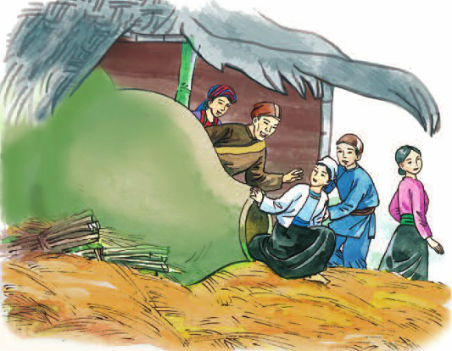
Chơi trò chơi Nhà văn nhí.
• Đặt một tên khác cho câu chuyện Chuyện quả bầu.
• Nói với bạn về tên em đã đặt.
Sự tích các dân tộc trên đất nước Việt Nam
Người Việt Nam là anh em một nhà

